Slide 1
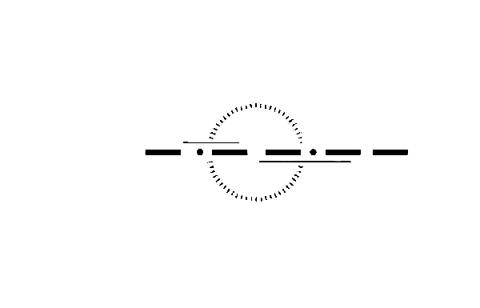

Trial clinici e Intelligenza Artificiale
Metodologie e Risultati
Natalia Malara – Università Magna Graecia

Slide 4
Lo Sviluppo Clinico
La sperimentazione clinica è un pilastro fondamentale del processo di scoperta dei farmaci, vaccini o dispositivi
Gli studi clinici sono studi di ricerca che cercano di determinare se un trattamento o un dispositivo medico è sicuro ed efficace per gli esseri umani. Sebbene l'industria farmaceutica abbia subito alcune fluttuazioni, rimane un mercato redditizio. La spesa globale In Europa si prevede aumenterà di 59 miliardi di euro fino al 2027 per l’immissione in commercio di nuovi farmaci, vaccini oltre per la tenuta di alcuni brand già presenti sul mercato
https://www.miopharmablog.it/2023/02/iqvia-e-spesa-globale-per-farmaci-al-2027/

Slide 5
RCT apice nella piramide della EBM
Piramide della EBM -Evidence based medicine
Il medico ha la responsabilità di decidere tenendo conto di tutti i dati disponibili in letteratura e relativi al caso clinico e capire se possano essere pertinenti o applicabili in quella precisa circostanza
1992 David L. Sackett
Notes:
La medicina basata sulle evidenze (EBM, Evidence-based medicine) è un metodo clinico ideato per portare le informazioni, derivanti dalle ricerche scientifiche, nella cura dei pazienti. Sebbene il pioniere di questo metodo sia David L. Sackett, un medico americano-canadese, che nel 1992 definì questo nuovo paradigma per la pratica della medicina come “l’uso esplicito e coscienzioso delle migliori prove scientifiche nel prendere decisioni nella pratica medica”, fu l’epidemiologo e medico scozzese Archie Cochrane con il suo famoso testo Effectiveness and efficiency (Efficacia ed efficienza) a porre le basi per la nascita di questo nuovo concetto. Il medico ha la responsabilità di decidere tenendo conto di tutti i dati disponibili in letteratura e relativi al caso clinico e deve, quindi, essere capace di capire se possano essere pertinenti o applicabili in quella precisa circostanza. li studi clinici però non sono tutti uguali, non hanno lo stesso valore e non tutti i risultati ottenuti possono essere utilizzati automaticamente per risolvere un problema. Ma allora, come possiamo sapere se uno studio è qualitativamente migliore di un altro
Lo sviluppo clinico è una fase nel processo di immissione in commercio di nuovi farmaci o trattamenti. Si basa sulla ricerca non clinica (microorganismi/animali) e si riferisce a studi clinici, i quali vengono svolti su persone.

Slide 6
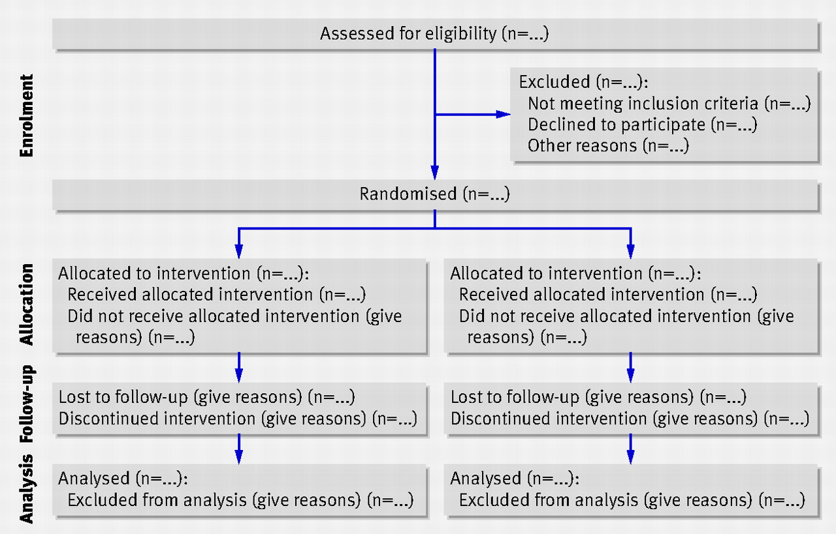
RCT base dello sviluppo clinico
Gli studi clinici controllati randomizzati (randomized controlled trial, RCT)
An epidemiological experiment in which subjects in a population are randomly allocated into groups, usually called study and control groups to receive and not receive an experimental preventive or therapeutic procedure, maneuverer, or intervention
John M. Last, 2001
Un RCT è il disegno di sperimentazione pressoché universalmente adottato per la valutazione dell'efficacia di nuovi trattamenti.
Flow diagram of the progress through the phases of a parallel randomised trial of two groups
Kenneth F Schulz et al. BMJ 2010;340:bmj.c332

Slide 10
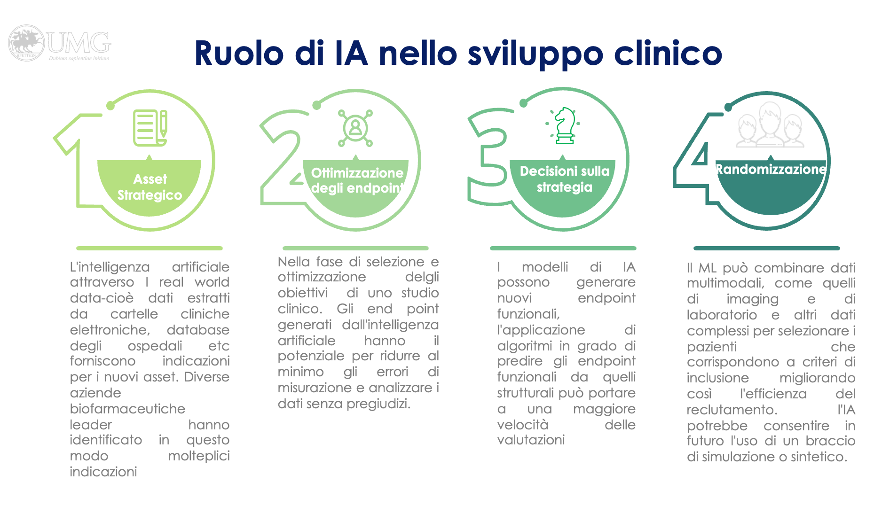

Slide 18
IA ei modelli predittivi
La modellazione predittiva è una tecnica che utilizza dati, algoritmi statistici e machine learning (apprendimento automatico) per individuare la probabilità di risultati futuri basandosi sui dati retrospettivi o prospettici
Nella modellazione predittiva si utilizzano tecniche di data mining, ossia di estrazione dei dati, tramite big data predictive analytics.
Tipi di modelli predittivi:
modelli di classificazione
modelli di cluster
modelli di regressione
modello dei valori anomaly
modello previsionale
modello delle serie temporali
Tecniche utilizzate nella modellazione predittiva:
Regressione lineare
Regressione multipla
Regressione logistica
Albero decisionale
Boosting
Reti neurali
Refine
Text data
Train model
Prepare data
Get data
Metriche di performance i.e. ROC curve, sensibilità, specificità, intervallo di confidenza 95%
Identificare i dati appropiati dictioneres
Sicurezza del dato
Tipo di dato
Dimensioni
Fenotipo etc.
Infograph e tecnica di apprendimento utilizzata
Soglia operativa per testare la robustezza dell’algoritmo

Slide 20
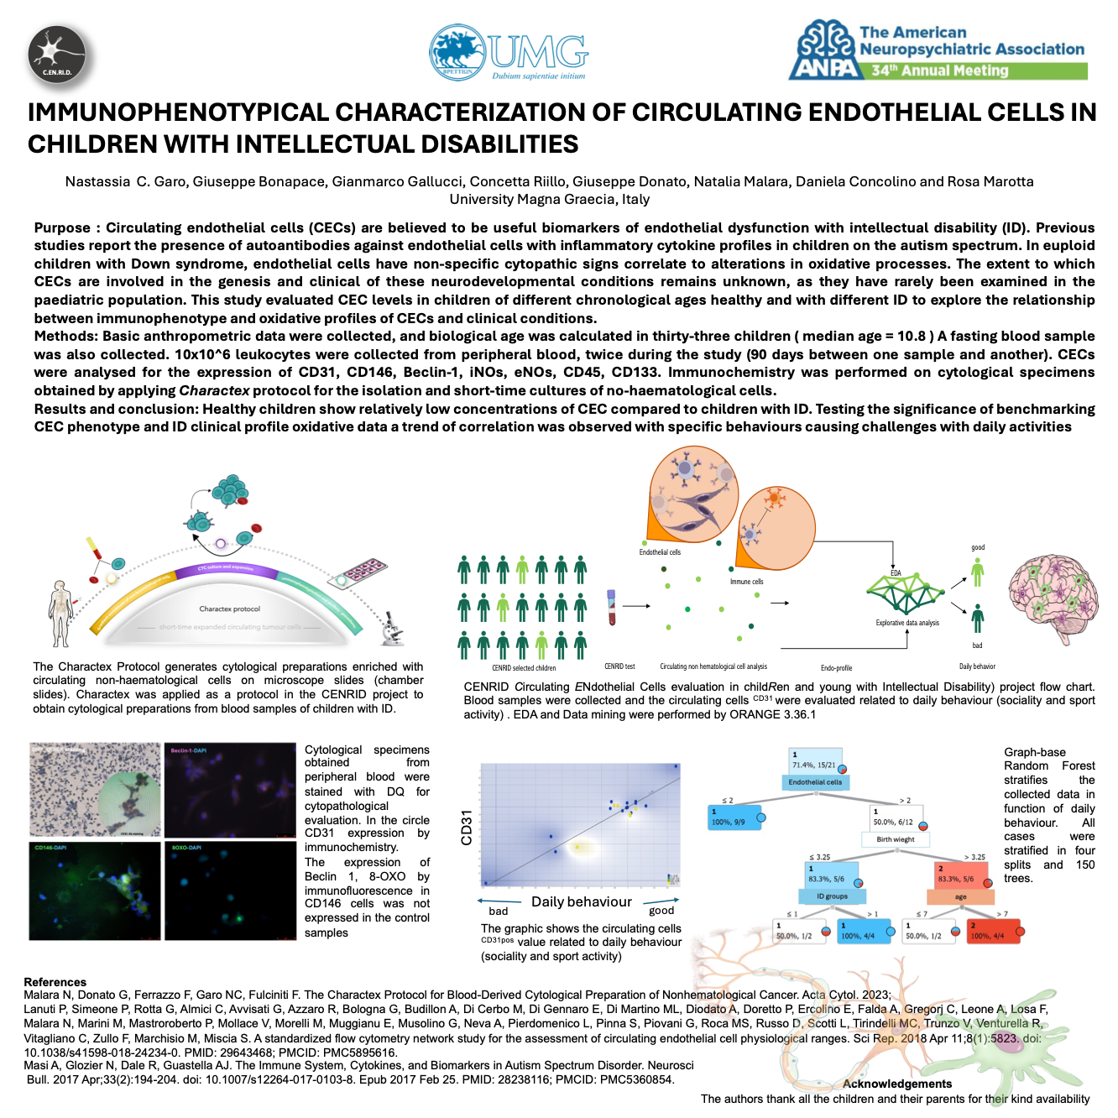

Slide 23


Le strategie chiave
Le sfide organizzative di IA nello sviluppo clinico
trasparenza,
riproducibilità
e unicità

